Slide 1
DATA ENGINEER A–Z · #03
03
SQL cho
Data Engineer
Window Function · CTE · Query Plan
01/15

Slide 2
DATA ENGINEER A–Z · #03
Hôm nay mình nói gì
1
CTE thay subquery
2
Window function
3
Đọc EXPLAIN ANALYZE
4
Index & partition
5
5 lỗi SQL khi ETL
02/15

Slide 3
DATA ENGINEER A–Z · #03
SQL của DE khác SQL của DA
DA hỏi một lần, DE chạy mỗi ngày
Phải idempotent
Phải nhanh trên hàng triệu dòng
Phải đọc được query plan
03/15

Slide 4
DATA ENGINEER A–Z · #03
CTE 3 tầng thay subquery lồng nhau
WITH daily AS (
SELECT store_id, DATE(ts) AS day, SUM(amount) AS revenue
FROM pos_transactions
GROUP BY 1, 2
), with_target AS (
SELECT d.*, t.target
FROM daily d JOIN store_targets t USING (store_id)
), final AS (
SELECT *, revenue / target AS pct
FROM with_target
)
SELECT * FROM final ORDER BY day, store_id;
Mỗi CTE một việc, đọc từ trên xuống.
04/15

Slide 5
DATA ENGINEER A–Z · #03
Đơn gần nhất của mỗi khách
WITH ranked AS (
SELECT
customer_id, order_id, ts,
ROW_NUMBER() OVER (
PARTITION BY customer_id
ORDER BY ts DESC
) AS rn
FROM orders
)
SELECT customer_id, order_id, ts
FROM ranked
WHERE rn = 1;
PARTITION BY = nhóm, ORDER BY = thứ tự trong nhóm.
05/15

Slide 6
DATA ENGINEER A–Z · #03
ROW_NUMBER vs RANK vs DENSE_RANK
score
ROW_NUMBER()
RANK()
DENSE_RANK()
90
1
1
1
90
2
1
1
80
3
3
2
Trùng giá trị thì khác nhau.
06/15

Slide 7
DATA ENGINEER A–Z · #03
Trung bình trượt 7 ngày
SELECT
store_id,
day,
amount,
SUM(amount) OVER (
PARTITION BY store_id
ORDER BY day
ROWS BETWEEN 6 PRECEDING AND CURRENT ROW
) / 7 AS avg_7d
FROM daily_revenue;
Khung cửa sổ: 6 dòng trước + dòng hiện tại, trượt theo từng ngày.
07/15

Slide 8
DATA ENGINEER A–Z · #03
Đọc EXPLAIN ANALYZE
EXPLAIN ANALYZE
SELECT store_id, SUM(amount) FROM pos_transactions
WHERE ts >= '2026-09-01' AND ts < '2026-10-01'
GROUP BY store_id;
HashAggregate (cost=[SỐ]..[SỐ] rows=48)
(actual time=[SỐ]..[SỐ] rows=48 loops=1)
-> Seq Scan on pos_transactions
(cost=0.00..[SỐ] rows=[SỐ])
(actual time=[SỐ]..[SỐ] rows=10000000 loops=1)
Filter: (ts >= ...) AND (ts < ...)
Rows Removed by Filter: [SỐ]
Execution Time: [SỐ] ms
Đọc từ trong ra ngoài, tìm Seq Scan trên bảng lớn.
08/15

Slide 9
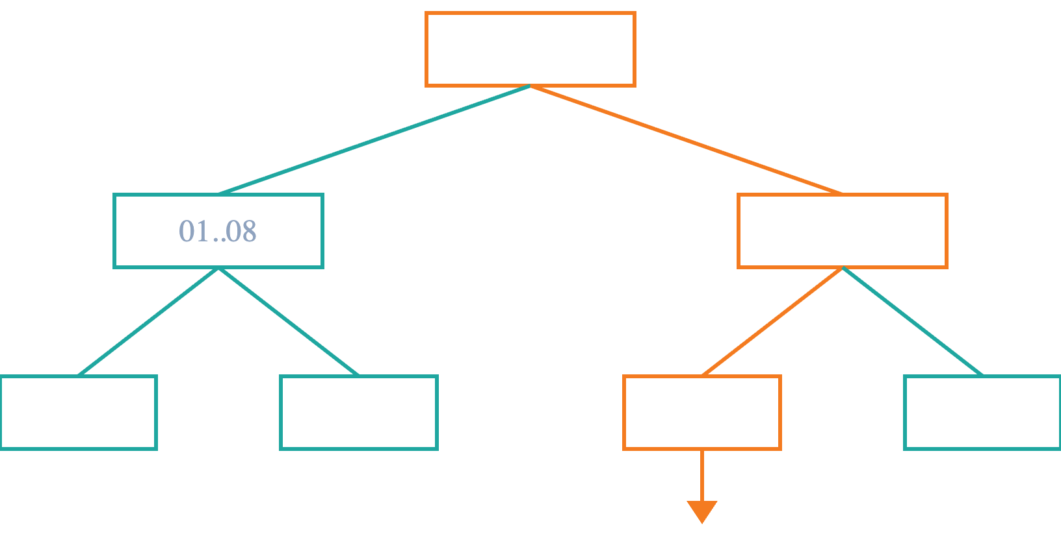
DATA ENGINEER A–Z · #03
Index hoạt động thế nào
Index Scan · B-tree 3 tầng
Seq Scan · quét toàn bảng
3 bước nhảy → đúng trang chứa dòng cần
đọc 10 triệu dòng để tìm vài dòng
Index tốt cho WHERE chọn ít, vô ích cho scan 80% bảng.
09/15

Slide 10
DATA ENGINEER A–Z · #03
Partition bảng theo thời gian
Chia bảng theo tháng
Query có WHERE ngày chỉ chạm 1 partition
Xoá dữ liệu cũ = drop partition
Postgres: PARTITION BY RANGE (ts)
10/15

Slide 11
DATA ENGINEER A–Z · #03
Cùng query, sau index + partition
CREATE INDEX idx_pos_store_ts
ON pos_transactions (store_id, ts);
EXPLAIN ANALYZE SELECT store_id, SUM(amount)
FROM pos_transactions
WHERE ts >= '2026-09-01' AND ts < '2026-10-01'
GROUP BY store_id;
HashAggregate (actual time=[SỐ]..[SỐ] rows=48)
-> Append
Partitions removed: 11
-> Index Scan using idx_pos_store_ts
on pos_transactions_2026_09
Execution Time: [SỐ] ms
Partition pruning: 12 tháng, chỉ đọc 1.
11/15

Slide 12
DATA ENGINEER A–Z · #03
Lỗi hay gặp
SAI
ĐÚNG
SELECT * trong pipeline
Liệt kê cột, schema đổi là biết
DISTINCT để che dữ liệu trùng
Tìm nguyên nhân trùng
Hàm trên cột trong WHERE DATE(ts) = ...
So sánh khoảng để dùng index
NOT IN với NULL
NOT EXISTS
12/15

Slide 13
DATA ENGINEER A–Z · #03
Lab #03 — 10 câu SQL trên dữ liệu POS
1
make up — khởi động Postgres có sẵn dữ liệu
KẾT QUẢ MONG ĐỢI
2
Chạy 10 câu từ dễ đến khó trong videos/03/lab
Câu 10:
> 3 giây → < 300 ms
3
3 câu cuối: EXPLAIN ANALYZE trước và sau khi thêm index
4
Ghi lại thời gian
13/15

Slide 14
DATA ENGINEER A–Z · #03
CÂU HỎI PHỎNG VẤN #03
ROW_NUMBER khác RANK thế nào, dùng cái nào để khử trùng?
Nói về giá trị trùng và vì sao khử trùng cần số duy nhất.
14/15

Slide 15
DATA ENGINEER A–Z · #03
VIDEO TIẾP THEO
04
Python cho Data Engineer: Pandas, Polars, DuckDB
Thứ Sáu 13/11 · 19:00
Đăng ký
15/15

